Slide 1
ZaeProektBr

Slide 2
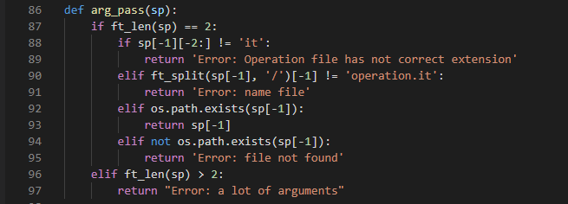
Обработка ошибок в момент передачи аргументов

Slide 3
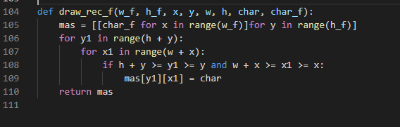
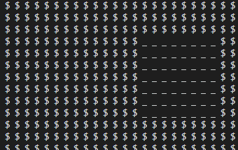
Решение(Прям. З)

Slide 4
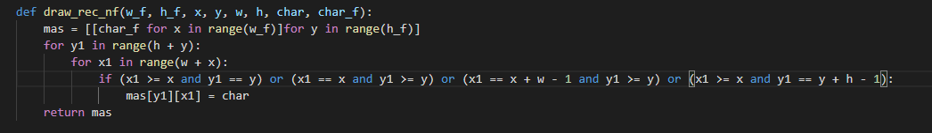
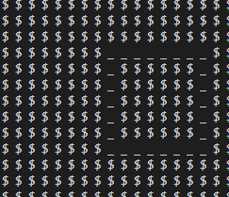
Решение(Прям. Нез.)

Slide 5
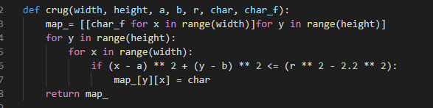

Решение(Круг З)

Slide 6
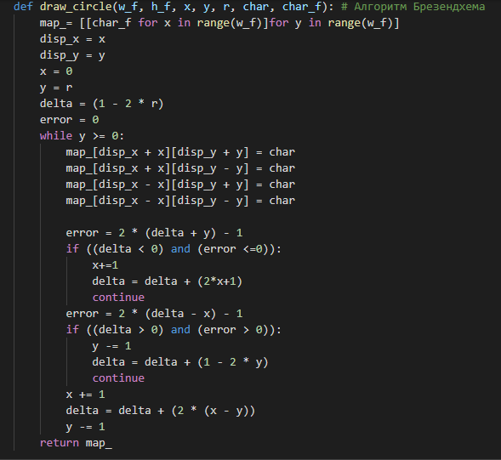
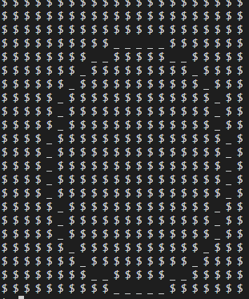
Решение(Круг Н)

Slide 7
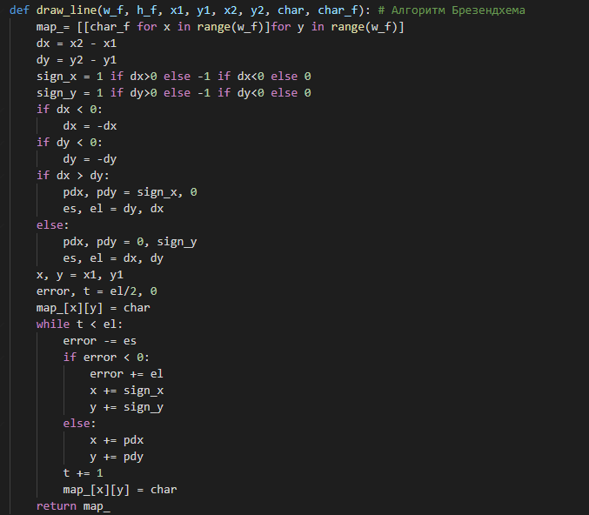

Решение(Линия)

Slide 8
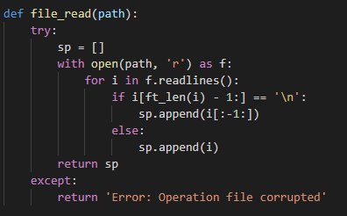
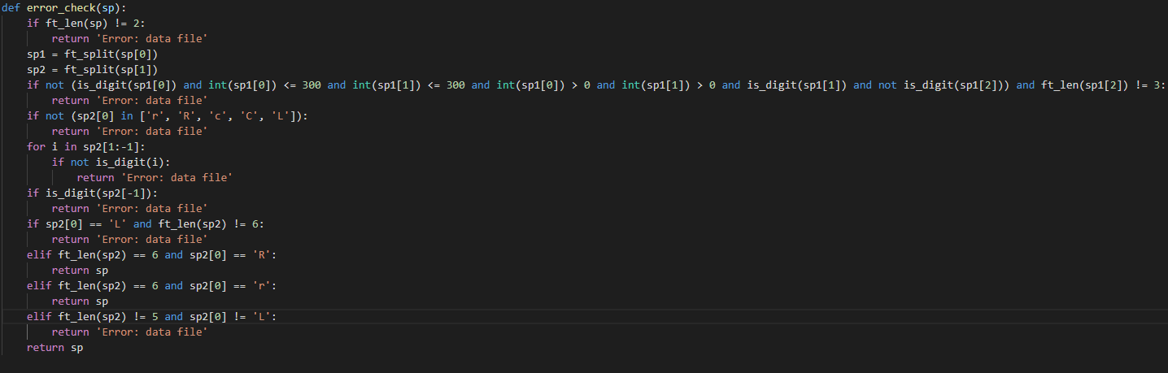
Функция для чтения из файла

Slide 9
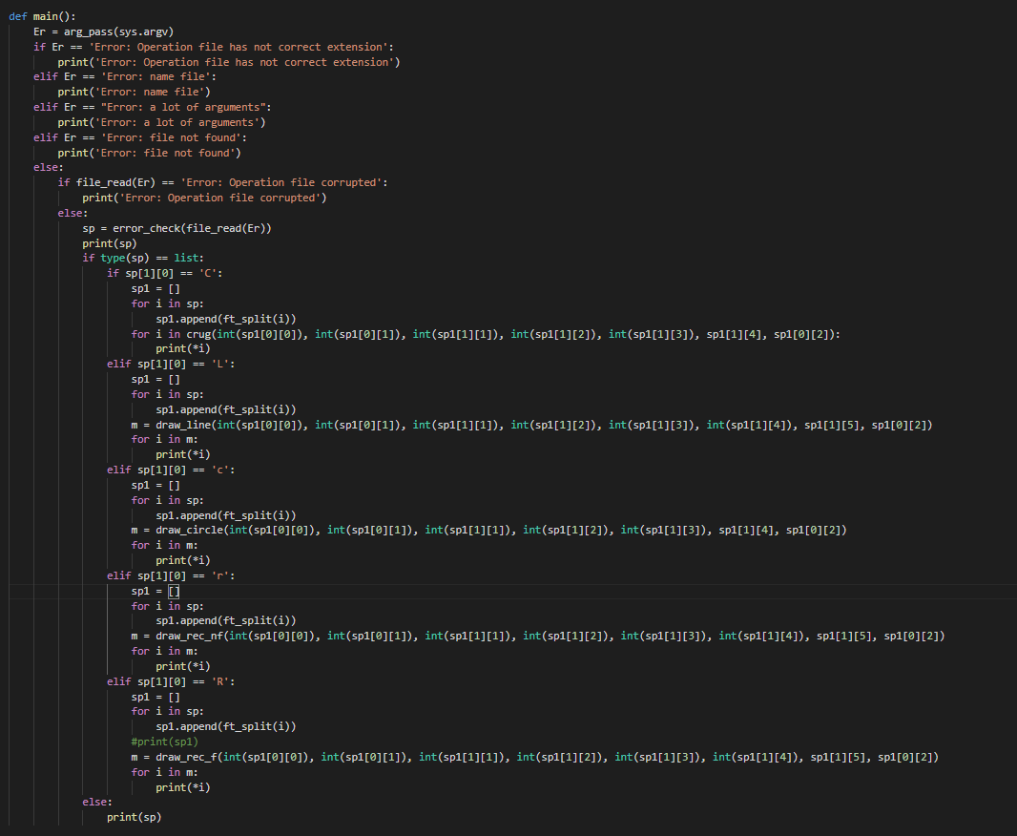
Функция main

Slide 10
СПАСИБО ЗА ВНИМАНИЕ!

